Slide 1
Нека припомним:
Какво е предназначението на програмата Word?
Кои са основните елменти на текста?
Колко нива на форматиране различаваме?
От кое меню се извършва вмъкването?
Какво можем да вмъкнем допълнително в текста?
Какви символи можем да вмъкнем допълнително?
По колко начина може да стане това?

Slide 2
Създаване и форматиране на таблици в текстов документ

Slide 3
Каква е ралзиката между таблиците в Word и тези в Excel?

Slide 4
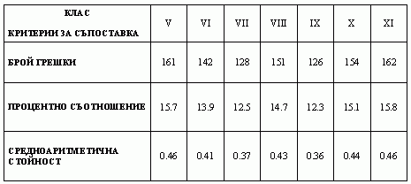
1. Необходимост от таблици в текстов документ
Числови данни с информативен характер, с които се извършват сравнения, а не такива, с които се извършват изчисления;
Лесно форматиране и подреждане на данни;
Вмъкват се на нов празен ред след края на абзаца.

Slide 5
2. Предварително проектиране на таблица
Определяне броя на колконите и редовете, техния размер и начин на оформление;
Форматирането на данните ставя спрямо границите на клетките;

Slide 6
3. Промени върху таблицата
Промяна на ширината на колоните или височината на редовете;
Вмъкване на нови колони и редове;
Изтриване на ненужни колони и редове;
Обединяане и разделяне на клетки;
Промяна на разположението на таблицата върху листа;
Вид, цвят и широчина на рамка;
Фон за запълване на части от таблицата;
Готови шаблони а оформяне на таблицата

Slide 7
Каква е ралзиката между таблиците в Word и тези в Excel?

Slide 8
Учебник
Страница 30

Slide 9
